Slide 1
実行順序の表示
アイシン・エィ・ダブリュ株式会社

Slide 2
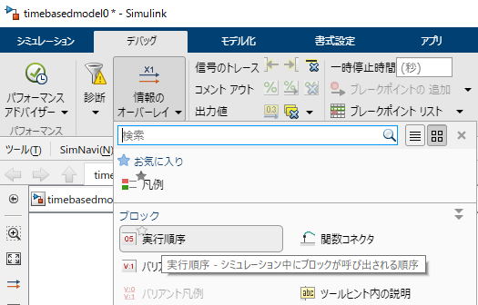
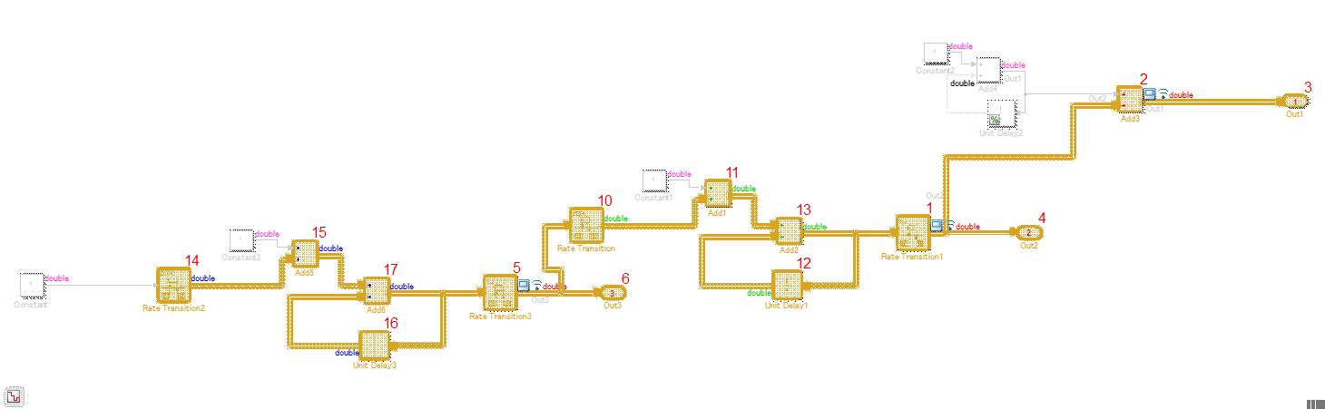
【デバッグ】【情報のオーバレイ】【実行順】

Slide 3
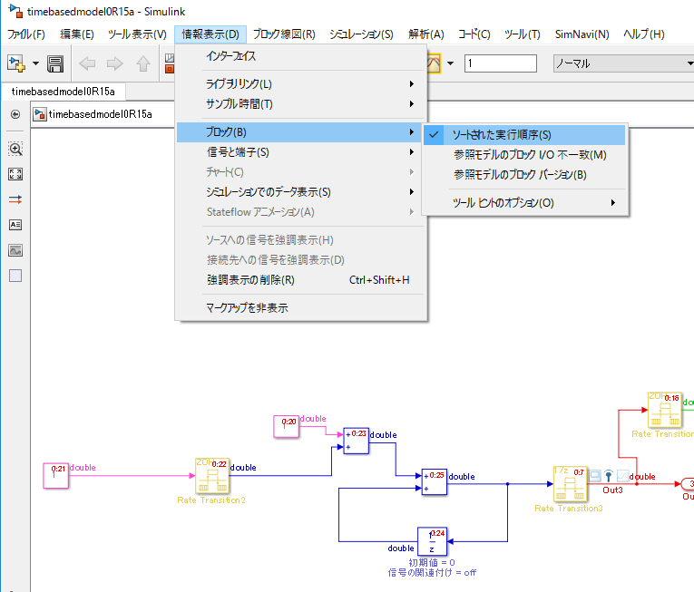
表示の比較
赤文字の0.25の表記が
実行順序を示す。
過去の【ソートされた実行順序】
と比較すると、実行順序の表示が
わかりやすい
赤文字の17の表記が
実行順序を示す。

Slide 4
R2015a
【情報表示】【ブロック】
【ソートされた実行順序】
赤文字の0.25の表記が
実行順序を示す。

Slide 5
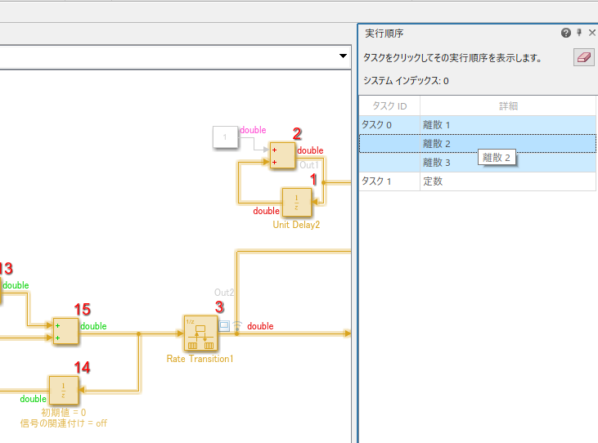
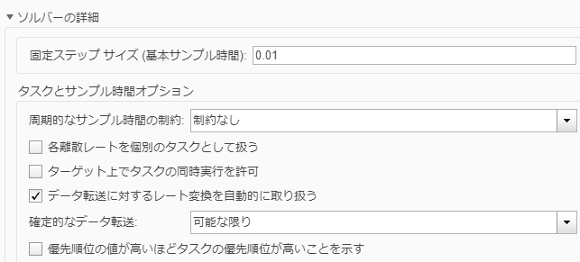
コンフィギュレーションとの関係性
「個別タスクとして扱う」に対して
チェックを外している場合
周期に制約がなければ
ひとまとめに実行順序が
表示される

Slide 6
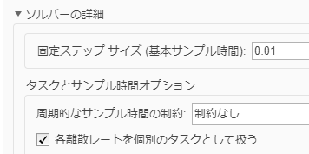
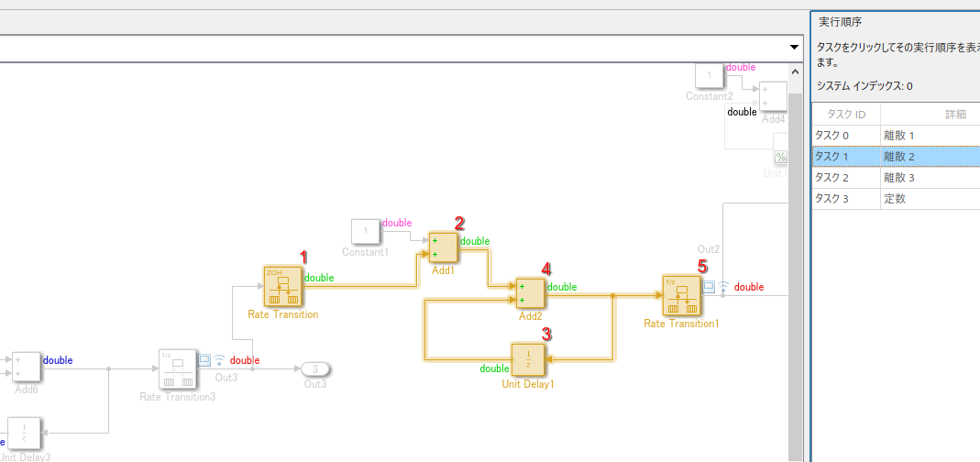
レートを個別に設定し、制約を設ける
「個別タスクとして扱う」に対して
チェックした場合
選択したタスクだけが
アクティブになり、実行順序が
表示される

Slide 7
実行順序の表示
実行順序を表示するだけで、実行順序の変更はできない。

Slide 8
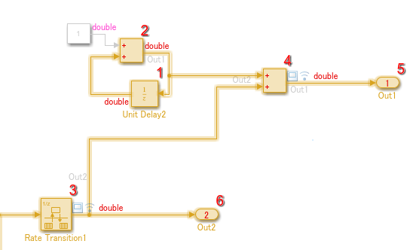
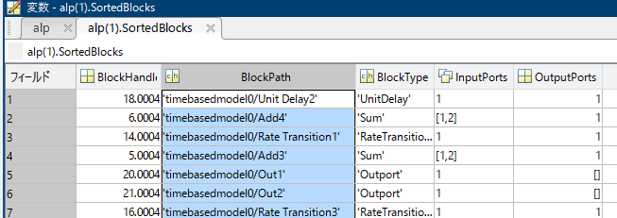
コマンド
ブロックの実行順序を取得する
alp=get_param(bdroot,'SortedLists')
実行順序順のブロックリストを
取得できる

Slide 9
コマンド
ブロックの実行順序
beta=get_param('timebasedmodel0/Add3','SortedOrder')
TaskIndex: 0
SystemIndex: 0
BlockIndex: 4

